Slide 1
Desafio Q-Bem Ciência de Dados (mar/22)

Slide 2

Olá!
Me chamo Euclides Formica
Você me encontra em
(11) 97444-2729 | eformica@gmail.com www.linkedin.com/in/eucformica

Slide 3
Roadmap
1. Entendendo o Desafio
3. Expandindo Horizontes
5. Próximos Passos
1
3
5
2
4
6
2. Quem são nossos clientes?
4. A Campanha de Marketiing
6. Perguntas

Slide 4
1.
Entendendo o Desafio

Slide 5
Empresa
Considere uma empresa bem estabelecida que opera no setor de varejo de alimentos.
Têm cerca de centenas de milhares de clientes cadastrados e atendem a quase um milhão de consumidores por ano.
Teve receitas sólidas nos últimos 3 anos, mas as perspectivas de crescimento do lucro não são promissoras, por isso, várias iniciativas estratégicas estão sendo consideradas para reverter a situação.
Departamento de Marketing
Pressionado a gastar seu orçamento anual com mais sabedoria, o CMO percebe a importância de ter uma abordagem mais quantitativa na tomada de decisões, razão pela qual uma pequena equipe de cientistas de dados foi contratada para construir um modelo preditivo que apoiará as iniciativas de marketing direto.
Campanha Piloto
O objetivo da equipe é construir um modelo preditivo que produza o maior lucro para o próxima campanha de marketing direto, prevista para o próximo mês.
A nova campanha visa vender um novo gadget para o banco de dados de clientes.
Para construir o modelo, foi realizada uma campanha piloto envolvendo 2.240 clientes.
Os clientes foram selecionados aleatoriamente e contatados por telefone sobre a aquisição do gadget.
Durante os meses seguintes, os clientes que compraram o oferta foram devidamente rotulados.
O custo total da campanha de amostra foi de 6.720MU e a receita gerado pelos clientes que aceitaram a oferta foi de 3.674MU.
A campanha teve um lucro de -3.046MU. A taxa de sucesso da campanha foi de 15%.

Slide 6
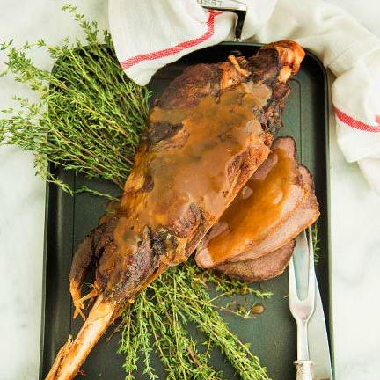
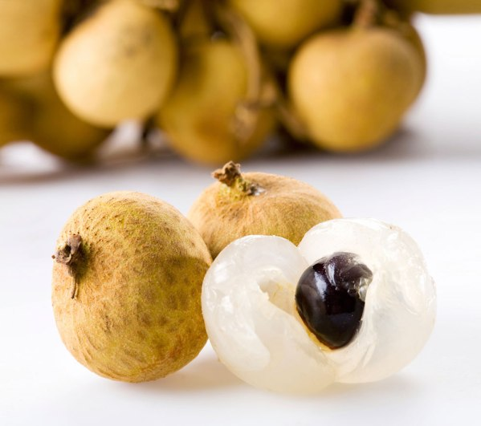
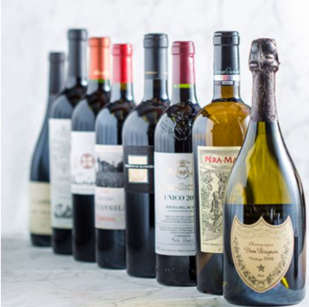


Produtos
Carnes
Frutas Exóticas
Vinhos
Preparados de Peixe
Doces
Linhas
Gold / Comum
Canais de Venda
Catálogo / Site / Loja Física

Slide 7
Objetivos
1. Explorar os dados
Você precisa fornecer à equipe de marketing uma melhor compreensão das características dos entrevistados; Como as variáveis se conectam com as taxas de resposta? Que outras relações entre variáveis são interessantes para o negócio? Quais ações podemos tirar da EDA?
2. Propor e descrever uma segmentação com base nos comportamentos dos clientes
Quantos e quais perfis existem no banco de dados? Como a segmentação se relaciona com o retorno financeiro da campanha?
3. Criar um modelo preditivo que permita maximizar o lucro da próxima campanha de marketing
Qual é a melhor métrica que se correlaciona com a lucratividade da campanha? Simplicidade e consciência do que está acontecendo são preferíveis a implementações de algoritmos complexos.
4. Criar uma apresentação de negócios altamente eficaz
O caso deve conter uma apresentação que, ao mesmo tempo, traga força técnica, insights e ações, mas se comunique com um público não técnico, como um CMO. Leve o público em uma viagem. Ajude-os a ver a história de sucesso e o que ela trará.

Slide 8
2.
Quem são nossos clientes?
Perfil dos Entrevistados e Correlações Interessantes
Segmentação por Nível de Consumo
Segmentação por Grupos de Interesses

Slide 9
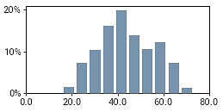
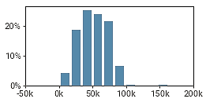
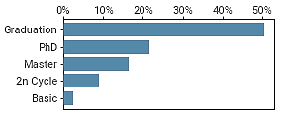
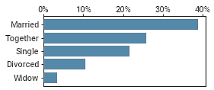
Perfil dos Entrevistados
Idade
Renda
44 anos é a idade média
60,3% possui idade entre 34 e 56 anos
$ 51.958,81 é a renda média
73,5% possui renda entre $30.000 e $80.000
Escolaridade
Estado Civil
50,4%
possuem Graduação
33,2%
possuem PhD ou Master
64,5%
São casados ou vivem em união estável

Slide 10
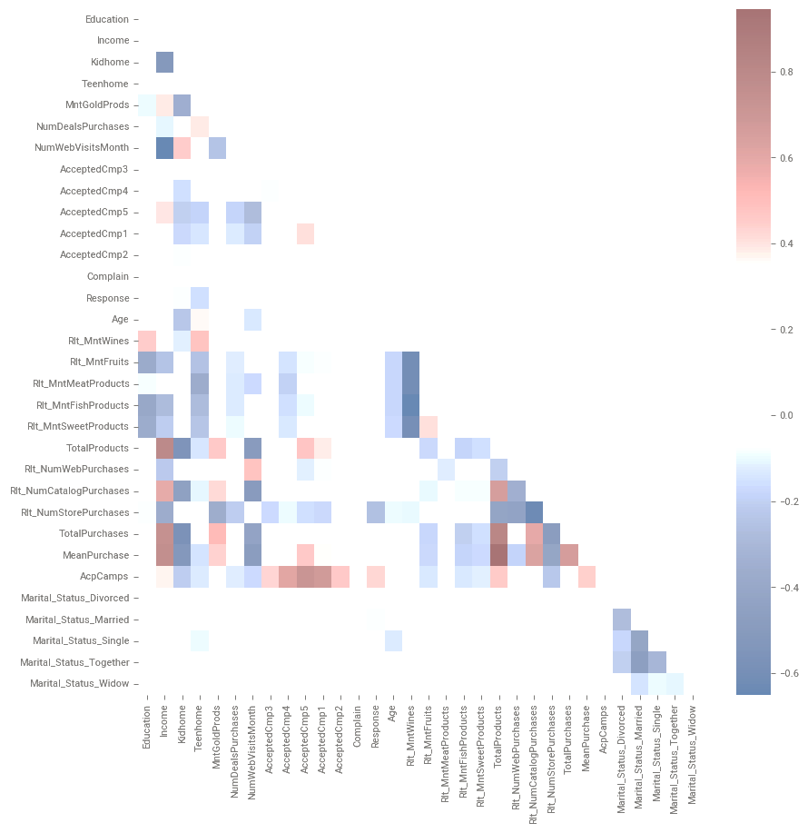
Correlações Interessantes
Clientes com Maior Renda
Compram mais (quantidade, volume e produtos por compra);
Compram mais produtos Gold e por catálogo;
Visitam menos o Website da empresa;
Geralmente possuem poucas crianças em casa;
Clientes com Crianças
Acessam mais o website;
Geram menos vendas;
Compram menos produtos Gold e por Catálogo;
Clientes que Compram Mais Vinhos
Compram menos produtos de outras categorias

Slide 11
Correlações Interessantes
Clientes que Compram mais por Catálogo
Compram mais e maior relação valor dos produtos por compra
Compram menos na loja física
Clientes que Compram Mais na Loja Física
Compram menos, e com uma relação gasto/compra

Slide 12

Segmentando por Nível de Consumo
Vamos identificar os clientes com maior nível de compra de produtos da Empresa

Slide 13
Segmentando por Nível de Consumo
Estratégia
Algoritmo k-means;
O método Silhouette Score foi empregado para definição do número de grupos;
Os dados foram analisados e caracterizados com os softwares Tableau e Orange Data Mining;
Variáveis de Entrada
TotalProducts: soma de compras de produtos de todas as categorias;
TotalPurchases: soma do número de compras de todos os canais de venda;
MeanPurchase: valor médio por compra;
Resultados
O número de grupos foi definido em 2, que apresentou um Silhouette Score (eficiência da separação) de 62%;
A distribuição observada foi:
929 clientes nível 1 (42,2%) para 1.273 clientes nível 2 (57,8%)

Slide 14
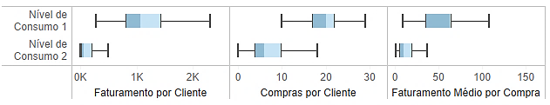
Principais Diferenças entre os Dois Níveis de Consumo Modelados
Os 929 clientes do nível 1 gastam na empresa, em média, 8,2 vezes que os 1.283 do nível 2:

Slide 15
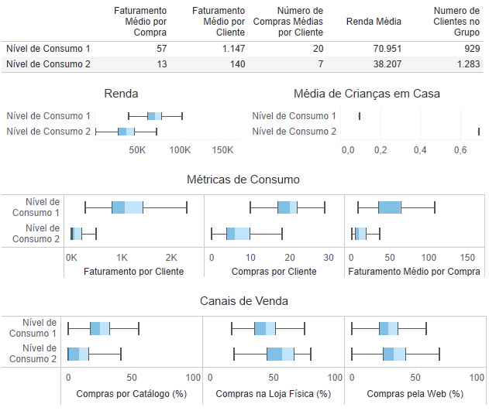
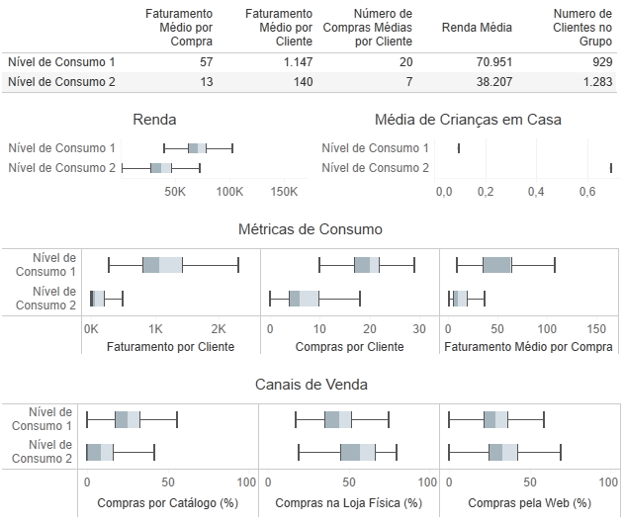
Principais Diferenças entre os Dois Níveis de Consumo Modelados
...tem renda cerca de 1,8 vezes maior:
Renda
... e possuem bem menos crianças em casa:
Crianças em Casa

Slide 16
Principais Diferenças entre os Dois Níveis de Consumo Modelados
Diferenças significativas também são observadas nos canais de compra de preferência catálogo e loja física:

Slide 17

Segmentando por Grupos de Interesses
Vamos identificar o seguimento de produtos preferidos de cada cliente

Slide 18
Segmentando por Grupos de Interesses
Estratégia
Algoritmo k-means;
O método Silhouette Score foi empregado para definição do número de grupos;
Os dados foram analisados e caracterizados com os softwares Tableau e Orange Data Mining;
Variáveis de Entrada
Rlt_MntWines, Rlt_MntFruits, Rlt_MntMeatProducts, Rlt_MntFishProducts, Rlt_MntSweetProducts, MntGoldProds
Resultados
O número de grupos foi definido em 5, que apresentou um Silhouette Score (eficiência da separação) de 31%;

Slide 19
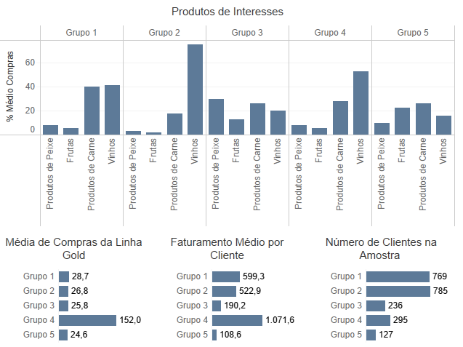
Perfis de Interesses
GRUPO 1: Vinhos e produtos de carne. Pouco interesse pelas demais categorias. Grande número de clientes na amostra; Faturamento alto;
GRUPO 2: Forte interesse por vinhos. Pouco interesse pelas demais categorias. Grande número de clientes na amostra; Faturamento alto;
GRUPO 3: Interesses equilibrados, com destaque para produtos de peixe e carne; Pequeno número de clientes na amostra; Faturamento baixo;
GRUPO 4: Interesse principal por produtos da linha Gold, principalmente por vinhos e produtos de carne; Faturamento bastante alto;
GRUPO 5: Interesses equilibrados, com destaque para produtos de carne e frutas. Pequeno número de clientes na amostra; Faturamento baixo;
Os Grupos 4, 2 e 1 apresentam os maiores faturamentos por cliente!

Slide 20

3.
Expandindo Horizontes
Modelos Preditivos para Prospecção de Novos Clientes

Slide 21
Modelos Preditivos para Prospecção de Novos Clientes
Estratégia
Vários algoritmos de aprendizado supervisionado foram comparados para prever o Nível de Consumo e Grupo de Interesses a partir de dados que independem do histórico de compras.
Variáveis de Entrada
Education, Income, Kidhome, Teenhome, Age e Material_Status.
Validação
Validação cruzada k-fold, com k = 5.
Métricas
AUC, Acurácia (CA), F1, Precisão e Recall
Metaparâmetros
Modelo | Metaparameters
Gradient Boosting | Method=Gradient Boosting (scikit-learn); Number of trees=100; Learning rate=0.1; Limit depth individual trees=3; Replicable training=True; Do not split substes smaller than=2; Fraction of training=1;
Random Forest | Number of trees=50; Replicable training=True;
Naive Bayes | -
kNN | Number of neighbors=5; Metric=Euclidean; Weight=Uniform;
SVM | SVM Type=SVM; Cost=1;Regression Loss Epsilon=0.1; Kernel=RBF; Numerical tolerance=0.001; Iteration Limit=100
AdaBoost | Number of Estimators=50; Learning Rate=1; Classification algorithm: SAMME.R; Regression loss function=Linear;
Tree | Induce binary tree=True; Min. number of instances in leaves=2; Do not split subsets smaller than=5; Limit the maximal tree depth to=100; Stop when majority reaches[%]=95

Slide 22
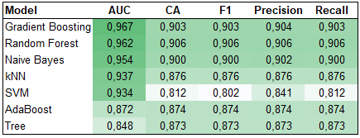
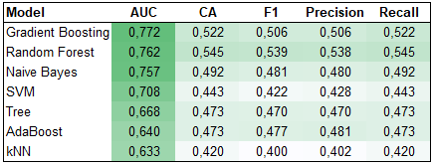
Modelos Preditivos para Prospecção de Novos Clientes
Modelos Avaliados para Predição do Grupo de Consumo
Resultados
Modelos para predição do Grupo de Consumo apresentaram melhor desempenho;
O Gradiente Boosting apresentou o melhor métrica AUC (área sobre a curva ROC em ambos os alvos;
As métricas obtidas são suficientes para identificar possíveis clientes em potencial em outras bases de dados;
Modelos Avaliados para Predição do Grupo de Interesses (Média sobre as Classes)

Slide 23
4.
A Campanha de Marketing
Compreendendo o Cliente Atingido
Otimizando Resultados

Slide 24
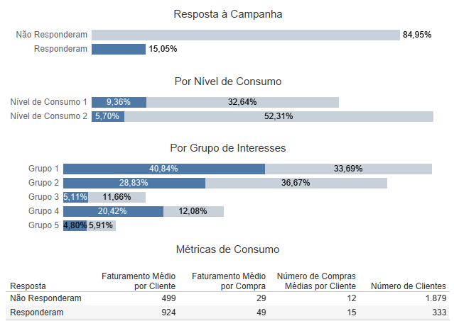
Perfil dos Clientes que Responderam à Campanha
A campanha está alinhada ao perfil dos clientes com maiores padrões de consumo
A maior parte dos consumidores que responderam a campanha enquadram-se nos níveis de consumo 1 e grupos de interesses 1, 2 e 4.
Observam-se diferenças percentuais de 85,2%, 69,0% e 25,0% para faturamento médio por cliente, faturamento médio por compra e números de compras médio por clientes, respectivamente.

Slide 25

Otimizando Resultados
Vamos Maximizar o Direcionamento e o Retorno Financeiro da Campanha

Slide 26
Otimizando Resultados
Estratégia
O algoritmo Decision Tree (Scikit Learn) foi escolhido em razão da fácil interpretabilidade do modelo;
Foram testados diferentes cutoffs para a probabilidade do modelo: de 0,15 a 0,7, variando-se de 0,05 em 0,05;
A amostragem e treino foram repetidos por 100 vezes para cada cutoff testado, a fim de aferirem-se as médias e desvios-padrão das métricas;
Os dados gerados foram usados para modelar o retorno financeiro previsto da campanha e sua provável variação (nível de confiança de 95%), considerando diferentes cutoffs para as predições de probabilidade;
Validação
A cada repetição, o dataset foi divido em grupos distintos de treino e teste, na proporção de 80% para treino e 20% teste;
Variáveis de Entrada
InterestGroup, ConsuptionLevel e AcpCamps;
Optou-se por poucas variáveis de entrada buscando-se criar um modelo de baixa complexidade, humanamente explicável, e de alto poder de generalização;
Metaparâmetros
max_depth = 10

Slide 27
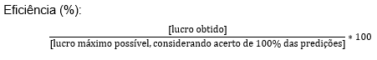
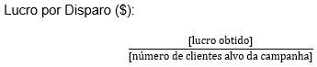
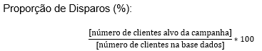
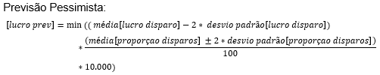
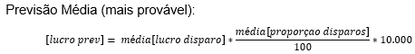
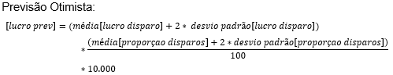
Otimizando Resultados
Métricas
Algumas métricas foram criadas especificamente para o problema de maximização do lucro da campanha, levado em consideração os dados de custo e faturamento levantados com a campanha piloto ($3 custo de contato, $11 faturamento por venda):
Também foi avaliado: Acurácia, Precisão e Recall;
Modelagem do Lucro Previsto para cada 10 mil clientes na base de dados:
Usados 2 desvios-padrão para confiança de 95%;

Slide 28


Slide 29

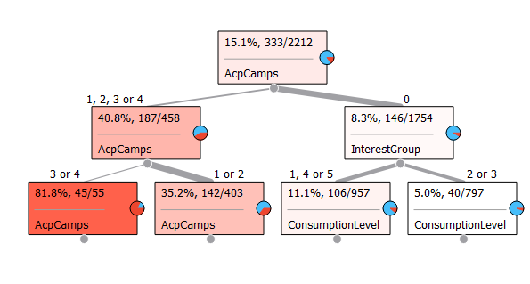
A principal variável determinante é o AcpCamps, o que demonstra que clientes com histórico de resposta a campanhas anteriores se mostraram muito mais receptivos à campanha atualmente em estudo.
Árvore de Decisão para Resposta à Campanha (3 primeiros níveis)

Slide 30
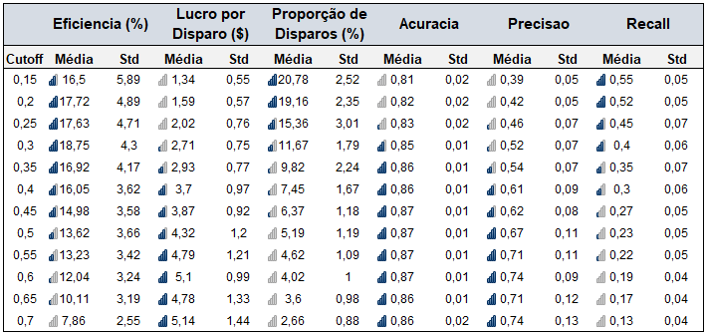
As métricas obtidas foram as seguintes:
(calma, já vai ficar mais fácil de entender...)

Slide 31
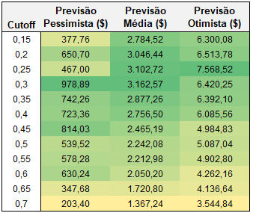
Simulação de Lucro Previsto da Campanha, com Modelo Árvore de Decisão, para cada Dez Mil Clientes Cadastrados na Base de Dados
O cutoff em 0,3 apresentou as maiores previsões de lucro médio e pessimista, ao passo que 0,25 traz uma previsão otimista 17,8% maior, porem com previsão pessimista 52,2% inferior.
A recomendação é pelo cutoff em 0,3.
Cutoffs entre 0,35 e 0,6 podem ser empregados caso deseje-se promover uma campanha menor (visando reduções de custo), porém com perspectivas de lucro significativamente menores.
Então, considerando o cutoff em 0,3 teríamos...

Slide 32
$ 3.162,57
…de lucro médio previsto para cada 10.000 clientes na base de dados…

Slide 33
11,8±1,8 %
52±7 %
$2,71±0,75
…de taxa de abrangencia esperada, em relação a base de dados!
…de taxa de resposta esperada!
...de lucro previsto por disparo!

Slide 34
18,7±4,3 %
85±1 %
…é a eficiência do modelo, e…
...a acurácia das predições!
Modelos mais robustos e com mais variáveis de entrada podem desempenhar ainda melhor, porém com interpretabilidade reduzida.

Slide 35
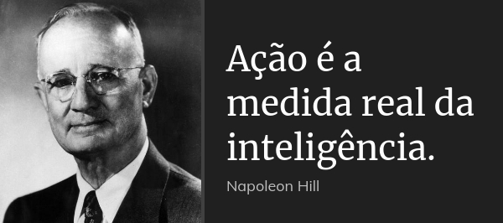
5.
Próximos Passos

Slide 36
Próximos Passos
Campanha de Marketing Direto
Recomenda-se a continuidade da campanha com novo lote de clientes, segmentando-se com base no modelo treinado, para teste prático da metodologia desenvolvida e apuração de novos resultados;
Segmentação dos Clientes
Os modelos desenvolvidos podem ser usados para construção de campanhas futuras mais específicas e personalizadas ao público correspondente;
Merecem especial atenção no marketing os clientes do grupo 2, que possuem grande interesse por vinhos, e do grupo 4, maiores consumidores dos produtos da linha Gold.
Prospecção de Novos Clientes
A empresa deve buscar principalmente por clientes potenciais com renda acima de $ 54.690 e que não possuem crianças (características correspondentes ao nível de consumo 1);
Os modelos treinados na seção 5.1. podem ser empregados para busca por clientes potenciais em outras bases de dados.
Pontos de Força
As linhas de destaque são Vinhos e Produtos de Carne, que correspondem aos principais interesses da maior parte dos clientes;
Vendas por catálogo são o canal de preferência dos consumidores com padrão mais elevado de consumo.

Slide 37
Obrigado!
Perguntas?
Você me encontra em
(11) 97444-2729 | eformica@gmail.com www.linkedin.com/in/eucformica

